Slide 1
Guide Utilisateur
Tableaux de bord suivi des RDV (PC10)
07/09/2017

Slide 2
Sommaire
Accès au Tableau de bord
Les onglets du Tableau de bord
  Onglet Synthèse
  Onglet PC10
Annexes
  Export et Impression

Slide 3
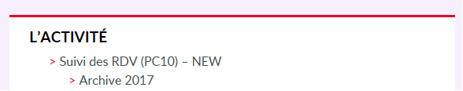
Accès au tdb pc10
  Via la Rubrique des commerciaux
  La Rubrique des commerciaux / Pilotage
  Via Easynet
  Mots clé : tableau de bord, PC10, RDV

Slide 4
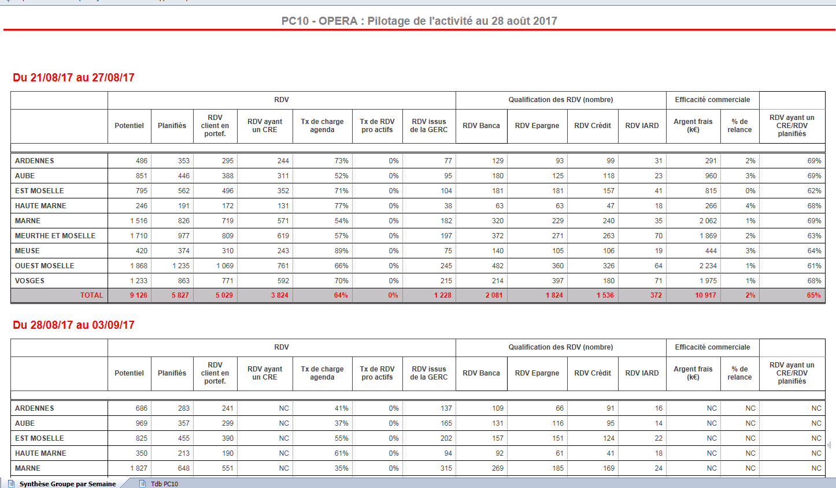
Les onglets du Tdb PC10
Onglet synthèse par Groupe
Onglet Tdb PC10
L’onglet Synthèse par groupe permet de présenter par Groupe commercial et par période :
  Les RDV
    Potentiels
    Planifiés
    RDV clients en portefeuille
    …..
  La qualification des RDV
    Bancarisation
    Epargne
    Crédit
    IARD
  Efficacité commerciale
La barre de navigation permet de sélectionner par filtre un Groupe, une UC, une Agence

Slide 5
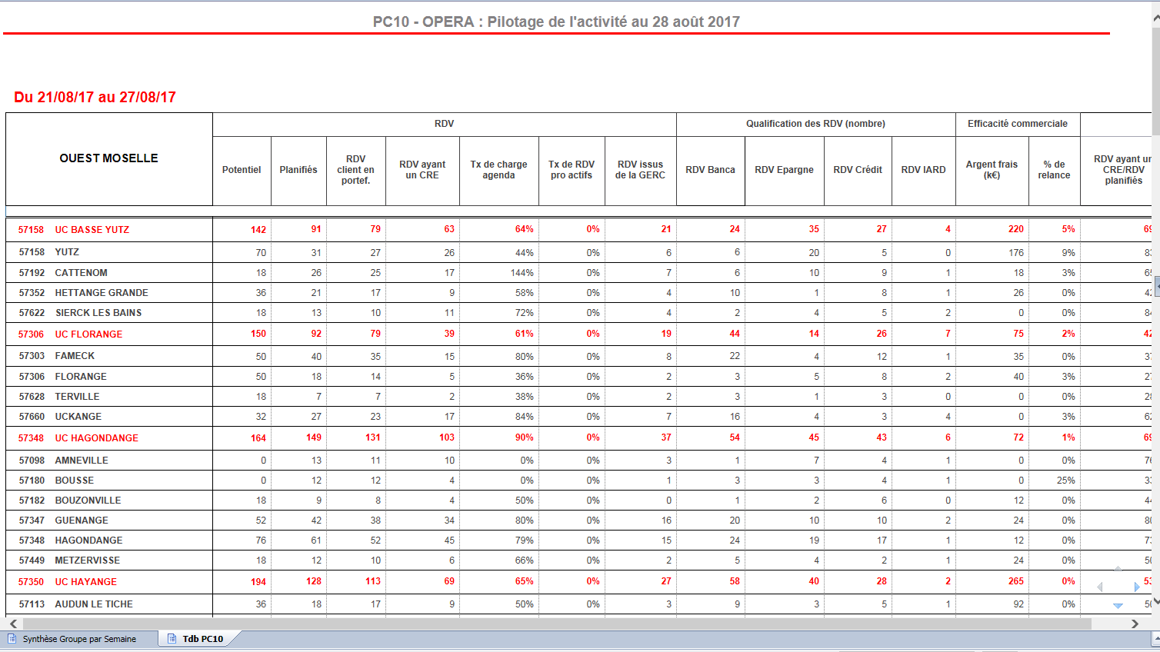
Les onglets du Tdb PC10
Onglet synthèse par Groupe
Onglet Tdb PC10
L’onglet Tdb PC10 présente le detail de l’onglet de synthèse par :
  Groupe commercial
  Unité Commerciale
  Agence

Slide 6
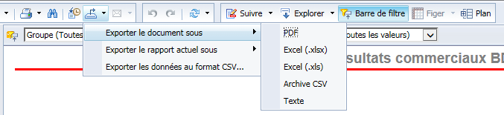
Annexes
Export : il est possible d’exporter intégralement ou partiellement le tableau de bord au format Excel ou PDF
  Intégralement (tous les onglets)
  Partiellement (un seul onglet)
Cliquer ICI – Menu déroulant Exporter

Slide 7
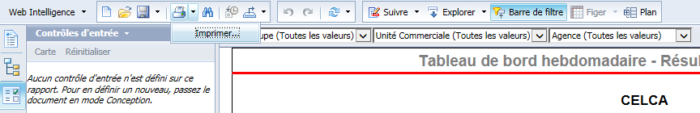
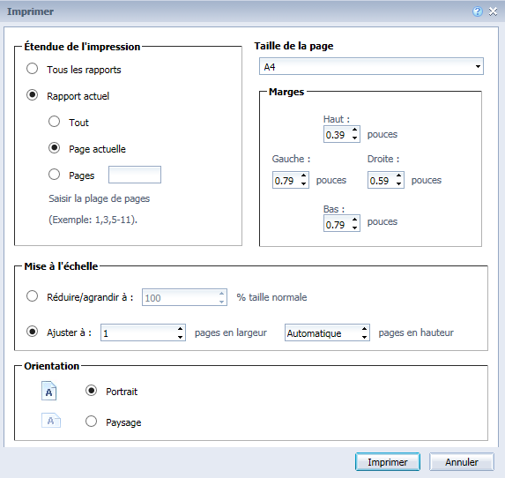
Annexes
Impression : il est possible d’imprimer directement le tableau de bord
  ☺ Limiter les impressions afin de préserver nos forêts et réduire nos charges ☺
Cliquer ICI – Menu déroulant Imprimer
Choisir les options d’impression
Conseillé :
Rapport actuel
Page actuelle

